Slide 1
7 Miten talouskasvua mitataan?
Muistiinpanot

Slide 2
Kokonaistarjonta ja kokonaiskysyntä
kansantaloutta ja talouskasvua voidaan mitata laajasti kokonaiskysynnän ja -tarjonnan avulla
kertaa aluksi luvusta 5 kysynnän ja tarjonnan käsitteet
kokonaiskysynnässä ja -tarjonnassa tarkastellaan kansantalouden kaikkien yritysten, kotitalouksien ja julkisen talouden toimintaa

Slide 3
Kokonaiskysynnän ja kokonaistarjonnan erät:
I Kokonaistarjonta
muodostuu osista:
bruttokansantuote
tuonti
II Kokonaiskysyntä
muodostuu osista:
yksityinen (kotitaloudet ja yritykset) ja julkinen (kunnat ja valtio) kysyntä
yksityiset ja julkiset investoinnit
vienti
Vinkki: nämä opit ja muistat helposti kappaleen Kokonaistarjonta ja -kysyntä puntarikuvion avulla. Kokonaiskysynnän ja -tarjonnan pitäisi olla kansantaloudessa tasapainossa.

Slide 4
Bruttokansantuote
lyhenne: BKT
tarkoittaa kansantaloudessa vuoden aikana tuotettujen tavaroiden ja palvelujen raha-arvoa
voidaan käyttää myös käsitettä kokonaistuotanto
ilmaistaan usein Yhdysvaltain dollareissa
jos BKT jaetaan maan asukasluvulla, saadaan BKT/capita eli kansantalouden kokonaistuotannon arvo henkeä kohden
maiden taloudellista kehitystä on näin helppoa vertailla keskenään

Slide 5
BKT:n rajoittuneisuus
BKT ei sovellu yksin kansantalouden mittariksi
BKT ei ota huomioon seuraavia:
julkiset palvelut
kotona tehtävä työ
tulojen epätasainen jakautuminen
luonnonvarojen kuluminen
kiinteän pääoman kuluminen
muita mittareita:
- GPI (Genuine Progress Indicator = aidon kehityksen mittari): kotitaloustyö, luonnon saastuminen ja rikollisuus
- HDI (Human Development Index = inhimillisen kehityksen indeksi): väestön odotettu elinikä, koulutustaso

Slide 6
Tuonti
tavaroiden tuonti ulkomailta täydentää kotimaista tuotantoa
olennaista lähes joka maalle: kaikkea ei ole mahdollista tai järkevää tuottaa itse

Slide 7
Kulutus
tärkein kokonaiskysynnän erä
yleensä hyvin vakaa
laskee olennaisesti vain suurissa talouskriiseissä

Slide 8
Investoinnit
hankitaan uusia koneita, rakennetaan tuotantotiloja tai liikenneyhteyksiä
myös koulutus, tuotekehittely ja tieteeseen panostaminen ovat tärkeitä investointikohteita
Suomessa investoinnit ovat painottuneet tutkimukseen ja tuotekehittelyyn 1990-luvulta alkaen
Vinkki: Katso kuvaaja Yritysten kiinteät investoinnit ja tutkimus- ja tuotekehittelymenot kappaleesta Investoinnit luovat uutta tuotantoa.

Slide 9
Vienti
tavaroiden ja palvelujen vienti ulkomaille luo vaurautta
on välttämätöntä tuonnin maksamiseksi
kehittyneet taloudet käyvät usein ristikkäiskauppaa: kauppaa käydään maiden välillä samanlaisilla tavaroilla
- miksi: oma tuotanto kehittyy, innovaatiot, kuluttajien etu

Slide 10
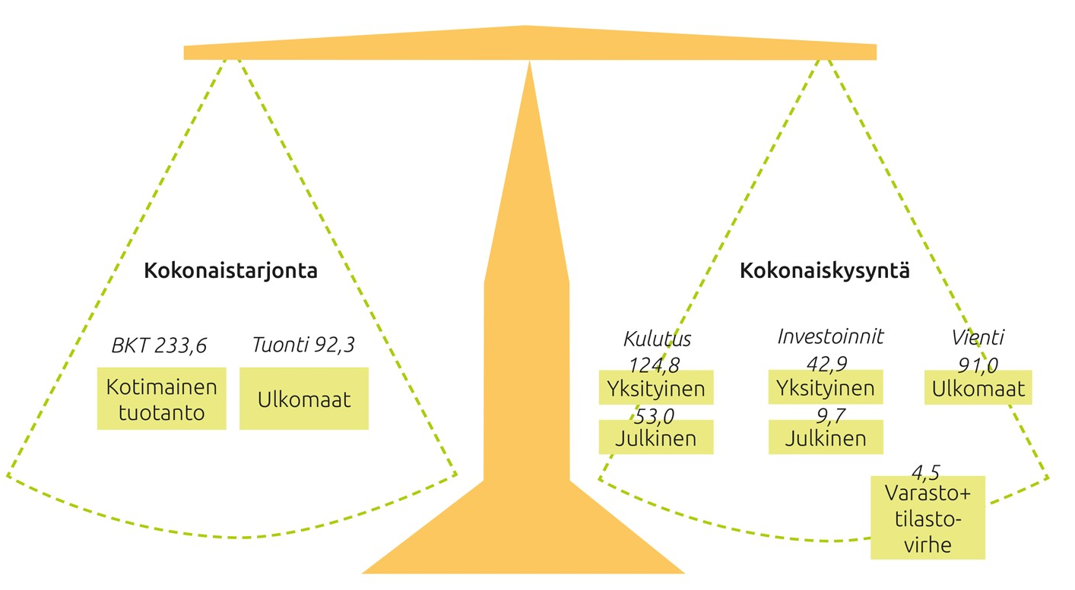
Kansantalouden kokonaistarjonta ja kokonaiskysyntä
kokonaiskysyntä: vuoden aikana yhteenlasketut
yksityinen ja julkinen kulutus
vienti
investoinnit
kokonaistarjonta: vuoden aikana yhteenlasketut
tuotetut hyödykkeet eli BKT
tuonti
Notes:
Kansantalouden kokonaistarjonta ja kokonaiskysyntä
kokonaiskysyntä: vuoden aikana yhteenlasketut
yksityinen ja julkinen kulutus
vienti
investoinnit
kokonaistarjonta: vuoden aikana yhteenlasketut
tuotetut hyödykkeet eli BKT
tuonti

